Slide 1
RF & HIGH-FREQUENCY MEASUREMENT GUIDE
高周波（RF）評価における
代表的評価項目と評価装置一覧
Sパラメータ・線形／非線形歪み・ノイズ・変調精度まで、評価内容と使用する測定器構成を図解整理

Slide 2
OVERVIEW
高周波（RF）評価項目の4大分類
1. 線形（Sパラメータ）評価
2. 非線形・歪み評価
・通過損失、反射損失、群遅延。
・デバイスの小信号入出力応答特性を精密評価。
・P1dB、IP3 (IMD3)、ACLR。
・大入力時の高調波歪みや隣接チャネル漏れを解析。
3. ノイズ・感度評価
4. システム・変調精度評価
・NF (Noise Figure)、位相雑音。
・受信感度向上や局振信号の純度低下を防ぐ指標。
・EVM (Error Vector Magnitude)、BER。
・実際のデジタル変調波を用いた送信品質評価。

Slide 3

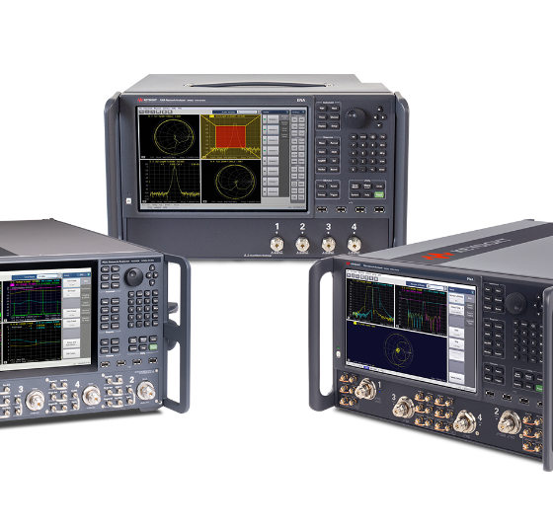
CATEGORY 01
Sパラメータ評価（S11 / S21 / S22 / S12）
評価内容
S11 / S22: 入出力のリターンロス（インピーダンス整合状態）
S21: 挿入損失（Insertion Loss）またはゲイン（Gain）
S12: 逆方向アイソレーション
使用する主要評価装置
ベクトル・ネットワーク・アナライザ（VNA）
（例: Keysight E5080B / E5071C、R&S ZNBシリーズ）
+ 校正キット（SOLT / TRLカルキット）

Slide 4
CATEGORY 02-A
利得抑圧・1dB利得抑圧点（P1dB）評価
大信号動作解析
アンプの飽和出力・線形動作限界の特定
リニア限界の指標
・入力信号パワーを増加させた際、出力が線形直線から
1dB低下するポイント（P1dB）を測定。
・パワーアンプ（PA）などのダイナミックレンジ上限を決定する。
P1dB
Input / Output 1dB Compression Point
構成装置例: VNA（パワースイープ機能） / パワーメータ /
信号発生器 + スペクトラムアナライザ

Slide 5
CATEGORY 02-B
3次相互変調歪み（IMD3 / IP3）評価
1. 評価の目的
2. 主要評価指標
3. 使用評価装置構成
・近接する2波入力時に発生する3次歪み
成分（$2f_1-f_2, 2f_2-f_1$）を評価
・通過帯域内の妨害信号耐性を測定
IIP3: 入力換算3次インターセプト点
OIP3: 出力換算3次インターセプト点
数値が高いほど歪み耐性が高くなる。
・信号発生器（SG） × 2台
・2信号合成器（Combiner）
・スペクトラムアナライザ（スペアナ）

Slide 6

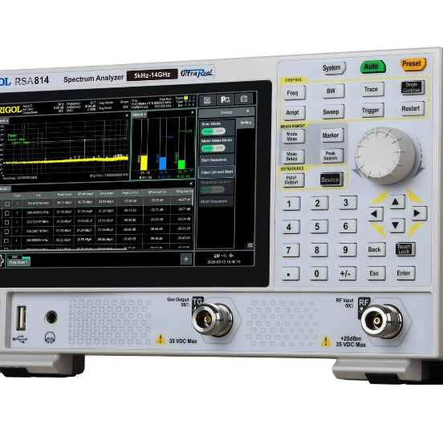
CATEGORY 03-A
雑音指数（Noise Figure: NF）評価
評価の重要性
・LNA（低雑音増幅器）やフロントエンドICにおいて、デバイス内
部で発生する熱雑音等によるSNR低下比率を算出。
・受信感度の要となる項目。
使用する主要評価装置
・ノイズアナライザ（NFA）
・ノイズ源（Noise Source） (ENR管理済み)
・スペクトラムアナライザ (NF測定オプション付き)

Slide 7
CATEGORY 04
変調精度（EVM）および隣接チャネル漏れ電力（ACLR）
EVM (Error Vector Magnitude)
ACLR (Adjacent Channel Leakage Ratio)
・5G NRやWi-Fi 6/7等のQAM変調信号における、理想コンスタレ
ーション点と実際の振幅・位相ズレの誤差ベクトル比率（%）。
・送信アンプ等の非線形性に起因し、隣接周波数チャネルへ漏れ出
る信号電力レベルの比率（dBc）。
・他通信への干渉防止基準。
使用装置: ベクトル信号アナライザ (VSA)
使用装置: ベクトル信号発生器 (VSG) + スペアナ

Slide 8
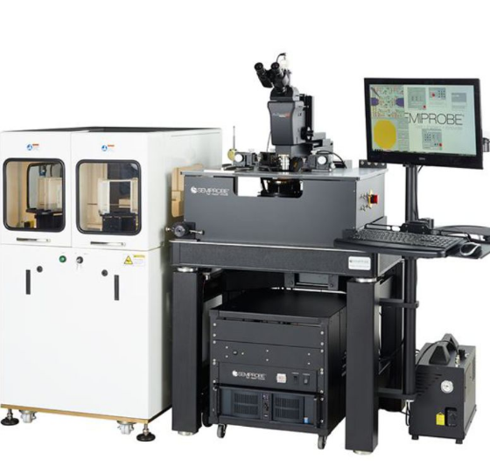
ENVIRONMENT & WAFER LEVEL
オンウエハ評価および環境温度制御システム
RFオンウエハ測定装置
ウェハプローバー + GSG RFプローブ
（例: FormFactor / MPI製プローバー）
ウエハ上のTEGやチップ端子へ直接接触させてSパラメータを測定。
温度変化（Hot / Cold）評価装置
サーモストリーム / サーマルチャック
-40°C〜+125°C等の高温・低温環境下における高周波特性ドリフトを評価。

Slide 9
SUMMARY TABLE
評価項目と使用評価装置の対応まとめ
評価領域 | 主な評価項目 | 使用する主要評価装置・構成
線形特性 | Sパラメータ（S11, S21, S22）、群遅延 | VNA（ベクトル・ネットワーク・アナライザ）
大信号・歪み | P1dB、IMD3、IIP3 / OIP3 | VNA（パワースイープ）、2波SG + スペアナ
雑音特性 | NF（雑音指数）、位相雑音 | ノイズアナライザ（NFA）、シグナルアナライザ
変調デジタル | EVM、ACLR、BER | VSG（ベクトル信号源） + VSA（信号解析装置）
構造・環境 | オンウエハ評価、Hot/Cold温度特性 | RFウェハプローバー、サーモストリーム

Slide 10
THANK YOU
高周波評価の精度維持と
自動制御システムの構築へ
正しい校正（SOLT/TRL）と適切な装置構成の選定により、
信頼性の高いRFデータ収集・可視化を実現する。

Slide 11



Image Sources
https://www.keysight.com/content/dam/keysight/en/img/prd/dtx-product-images/rf-test-instruments/Network-Analyzers-L3-1600x900.png
Source: www.keysight.com
https://www.rigol-uk.co.uk/jg/wp-content/uploads/2026/08/rigol-rsa800-side2-telonicuk.jpg
Source: www.rigol-uk.co.uk
https://www.inseto.com/wp-content/uploads/2024/11/Automatic-Thin-Wafer_Wafer_Probe_Station.jpg
Source: www.inseto.com

